Slide 1
Dispersão e correlação linear
Ajuste Linear, quadrático, exponencial
e hiperbólico

Slide 2
É comum relacionarmos grandezas tais como preço e quantidade produzida, preço e faturamento, custo e quantidade produzida, etc.
Notamos que essas relações podem ficar mais bem caracterizadas quando definimos variáveis para o que queremos estudar. Desse ponto de vista, é comum trabalhar com duas variáveis, x e y.

Slide 3
Naturalmente, ao estudar as relações entre as variáveis, estamos interessados em analisar e interpretar o comportamento das grandezas relacionadas.
Uma maneira inicial de analisar e interpretar a relação entre as variáveis é a elaboração de diagramas de dispersão, que permitem a visualização do comportamento entre as variáveis estabelecidas.

Slide 4

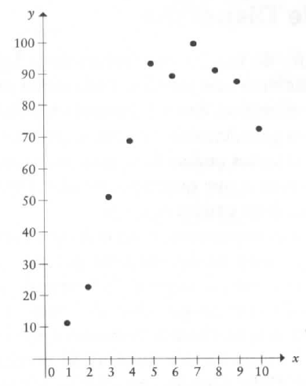
Considerando, por exemplo, a produção de um tecido em relação a quantidade de insumo utilizada em sua produção, conforme a tabela seguinte, podemos esboçar o diagrama de dispersão para a produção de tecido.

Slide 5
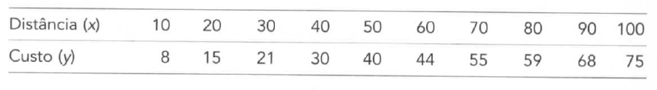
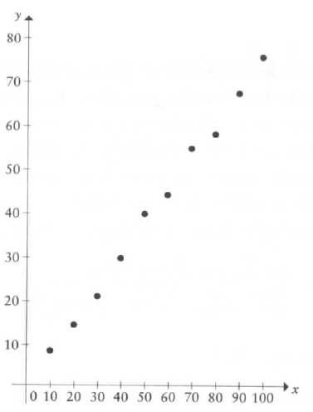
Ou ainda, se considerarmos o custo para o transporte de tecidos relacionado as distâncias a serem percorridas, conforme a tabela seguinte, podemos esboçar o diagrama de dispersão do custo para o transporte.

Slide 6
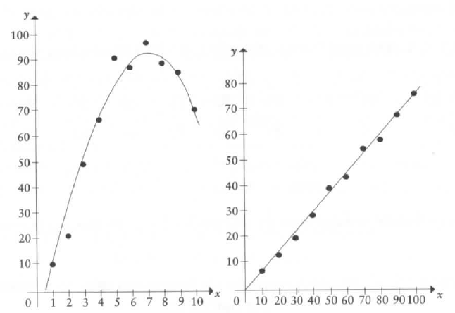
Observando a disposição dos pontos nos diagramas anteriores, podemos traçar a mão uma curva e uma reta que se aproxima dos pontos distribuídos.

Slide 7

Correlação Linear
Como os pontos do segundo diagrama se aproximam de uma reta, dizemos que existe uma correlação linear entre as variáveis que originam tal diagrama.
Nesses casos, podemos calcular o valor da correlação linear entre tais variáveis e, de acordo com o valor obtido, avaliar se os pontos se aproximam pouco ou muito de uma reta; em outras palavras, por meio desse cálculo, podemos avaliar se existe forte ou fraca correlação linear.
O coeficiente de correlação linear será representado por r e é dado por:
e varia entre o intervalo [-1,1]

Slide 8
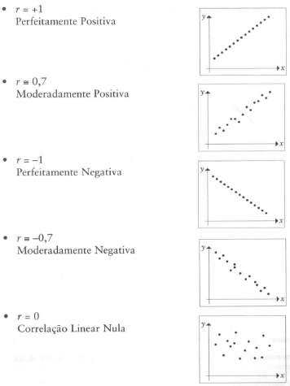
Algumas possibilidades para r e sua interpretação gráfica
Teremos uma reta perfeita
quando
r = +1 ou r = -1

Slide 9
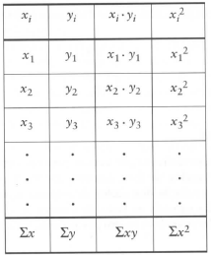


Passos para o ajuste do modelo de regressão linear simples (reta)
1) Coleta de dados
2) Cálculo da média simples das variáveis x e y

Slide 10



3) Cálculo do coeficiente angular da reta
4) Cálculo do coeficiente linear da reta
Depois disto, tem-se então o modelo linear dado por

Slide 11
Exemplo: Considere o seguinte conjunto de dados
x | y
1 | 12
3 | 15
4 | 15
5 | 18
8 | 21
11 | 23
Obtenha o gráfico de dispersão e ajuste uma reta aos dados em questão

Slide 12
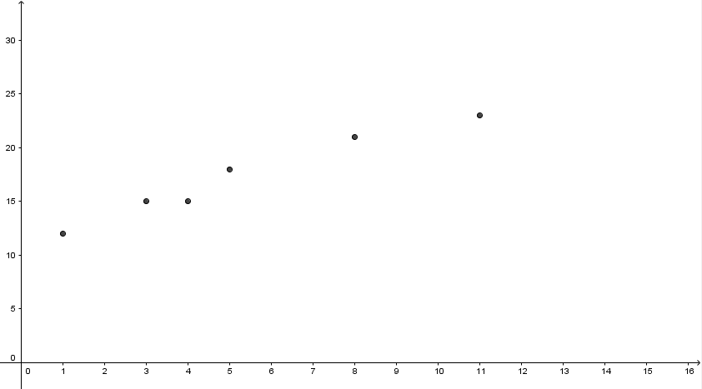
Gráfico de dispersão

Slide 13
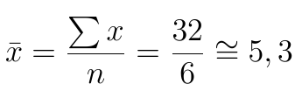
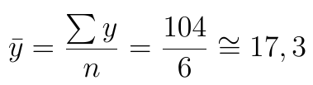
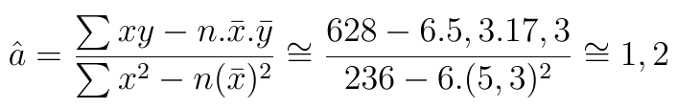

1) Coleta de dados
x | y | xy | x^2
1 | 12 | 12 | 1
3 | 15 | 45 | 9
4 | 15 | 60 | 16
5 | 18 | 90 | 25
8 | 21 | 168 | 64
11 | 23 | 253 | 121
Soma
32 | 104 | 628 | 236
2) Cálculo da média simples das variáveis x e y
3) Cálculo do coeficiente angular da reta
4) Cálculo do coeficiente linear da reta

Slide 14

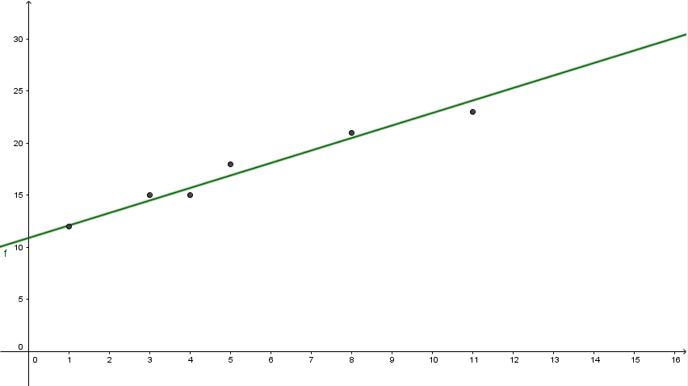
O modelo aproximado será então
Gráfico de dispersão com o ajuste

Slide 15
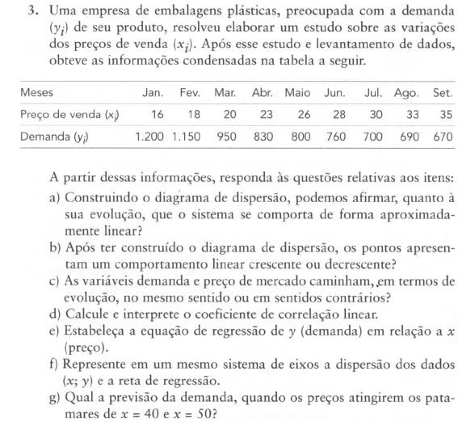
Exercício proposto 1

Slide 16
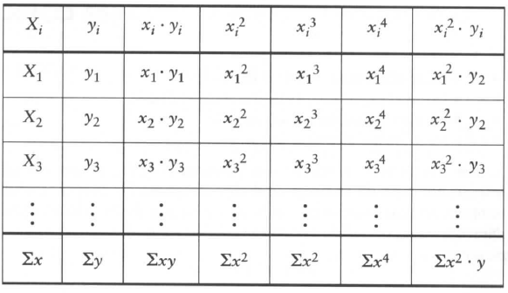
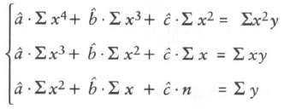

Passos para o ajuste do modelo de regressão quadrática (parábola)
1) Coleta de dados
2) Resolver o sistema abaixo, encontrando os parâmetros da função quadrática
Depois disto, tem-se então o modelo quadrático dado por

Slide 17
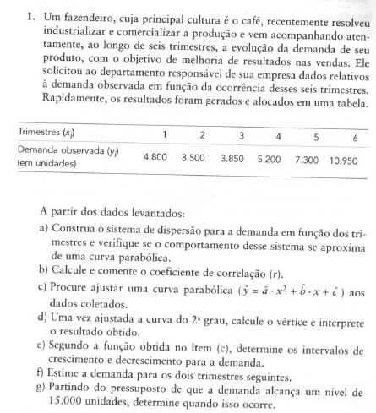
Exercício proposto 2

Slide 18
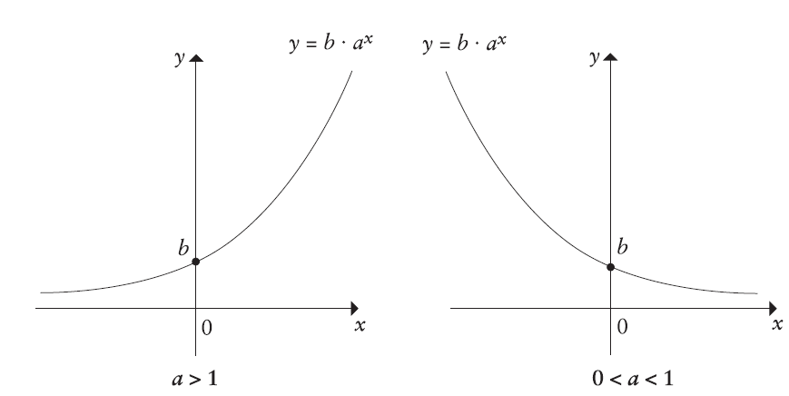
Passos para o ajuste do modelo de regressão exponencial
Observação: Uma função exponencial tem a característica de apresentar
comportamento curvilíneo.

Slide 19
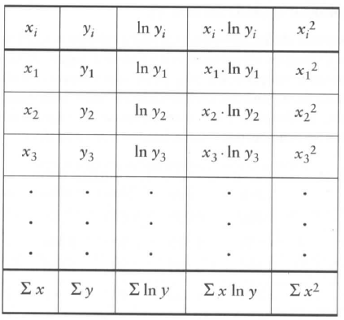

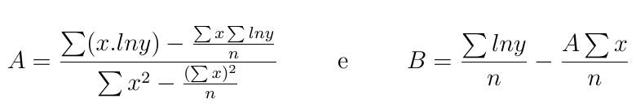

1) Coleta de dados
2) Cálculo dos parâmetros
onde
Depois disto, tem-se então o modelo exponencial dado por

Slide 20
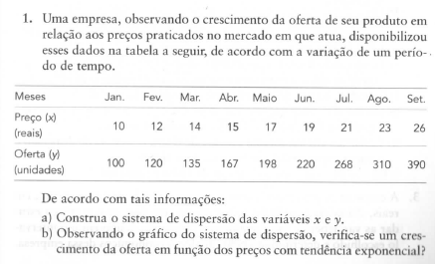

Exercício proposto 3

Slide 21
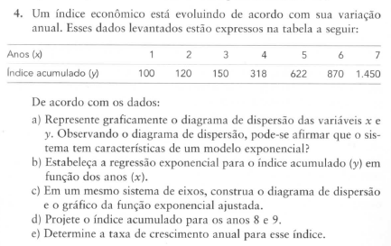
Exercício proposto 4

